Slide 1





第十一讲 流计算
（2016春季学期）
《大数据技术原理与应用》
http://dblab.xmu.edu.cn/post/bigdata
林子雨
厦门大学计算机科学系
E-mail: ziyulin@xmu.edu.cn
主页：http://www.cs.xmu.edu.cn/linziyu
厦门大学计算机科学系 2016年版

Slide 2
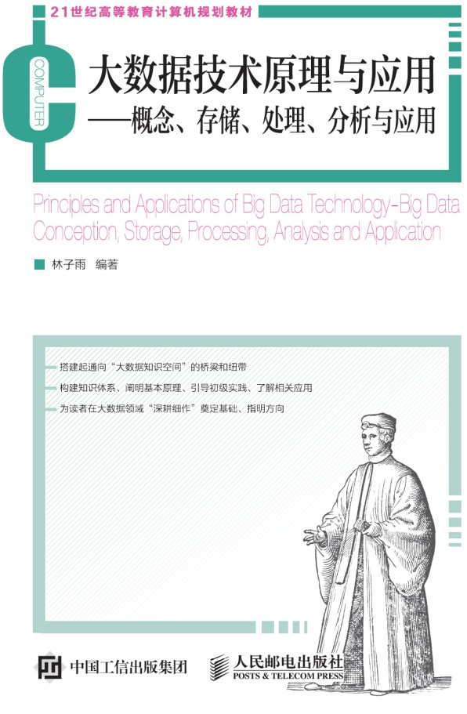
课堂内容与教材对应关系说明
厦门大学林子雨编著《大数据技术原理与应用》
2015年8月1日人民邮电出版社出版发行
第1版教材共包含13章内容
第一章 大数据概述
第二章 大数据处理架构Hadoop
第三章 分布式文件系统HDFS
第四章 分布式数据库HBase
第五章 NoSQL数据库
第六章 云数据库
第七章 MapReduce
第八章 流计算
第九章 图计算
第十章 数据可视化
第十一章 大数据在互联网领域的应用
第十二章 大数据在生物医学领域的应用（自学）
第十三章 大数据的其他应用（自学）
2016年新增章节（将加入到第2版教材中）
第14章基于Hadoop的数据仓库Hive
第15章Hadoop架构再探讨
第16章Spark

Slide 3
课堂内容与教材对应关系说明
课堂章节 | 对应的《大数据技术原理与应用》（第1版）教材章节
第1讲-大数据概述 | 第1章-大数据概述
第2讲-大数据处理架构Hadoop | 第2章-大数据处理架构Hadoop
第3讲-分布式文件系统HDFS | 第3章-分布式文件系统HDFS
第4讲-分布式数据库HBase | 第4章-分布式数据库HBase
第5讲-NoSQL数据库 | 第5章-NoSQL数据库
第6讲-云数据库 | 第6章-云数据库
第7讲-MapReduce | 第7章-MapReduce
第8讲-基于Hadoop的数据仓库Hive | 新增第14章，不在当前第1版教材中，将放入第2版教材
第9讲-Hadoop架构再探讨 | 新增第15章，不在当前第1版教材中，将放入第2版教材
第10讲-Spark | 新增第16章，不在当前第1版教材中，将放入第2版教材
第11讲-流计算 | 第8章-流计算
第12讲-图计算 | 第9章-图计算
第13讲-数据可视化 | 第10章-数据可视化
第14讲-大数据在互联网领域的应用 | 第11章-大数据在互联网领域的应用
 | 备注：教材的第12章大数据在生物医学领域的应用和第13章大数据在其他领域的应用，为自学章节，不录制视频

Slide 4
第八章 流计算
（2016春季学期）
《大数据技术原理与应用》
http://dblab.xmu.edu.cn/post/bigdata
林子雨
厦门大学计算机科学系
E-mail: ziyulin@xmu.edu.cn
主页：http://www.cs.xmu.edu.cn/linziyu
厦门大学计算机科学系 2016年版

Slide 5

提纲
8.1 流计算概述
8.2 流计算处理流程
8.3 流计算应用
8.4 流计算开源框架 – Storm
8.5 Spark Streaming
8.6 Samza
8.7 Storm、Spark Streaming和Samza的应用场景
8.8 Storm编程实践
本PPT是如下教材的配套讲义：
21世纪高等教育计算机规划教材
《大数据技术原理与应用
——概念、存储、处理、分析与应用》
（2015年8月第1版）
厦门大学 林子雨 编著，人民邮电出版社
ISBN:978-7-115-39287-9
欢迎访问《大数据技术原理与应用》教材官方网站：
http://dblab.xmu.edu.cn/post/bigdata
欢迎访问“中国高校大数据课程公共服务平台”旗下子栏目“大数据课程学生服务站”，为学生学习大数据课程提供全方位、一站式免费服务：
http://dblab.xmu.edu.cn/post/4331/

Slide 6

中国高校大数据课程公共服务平台
http://dblab.xmu.edu.cn/post/bigdata-teaching-platform/
百度搜索“厦门大学数据库实验室”访问平台主页
免费提供
课程教材
讲义PPT
学习指南
备课指南
上机习题
授课视频
技术资料
全方位、一站式服务

Slide 7
8.1 流计算概述
8.1.1 静态数据和流数据
8.1.2 批量计算和实时计算
8.1.3 流计算概念
8.1.4 流计算与Hadoop
8.1.5 流计算框架

Slide 8
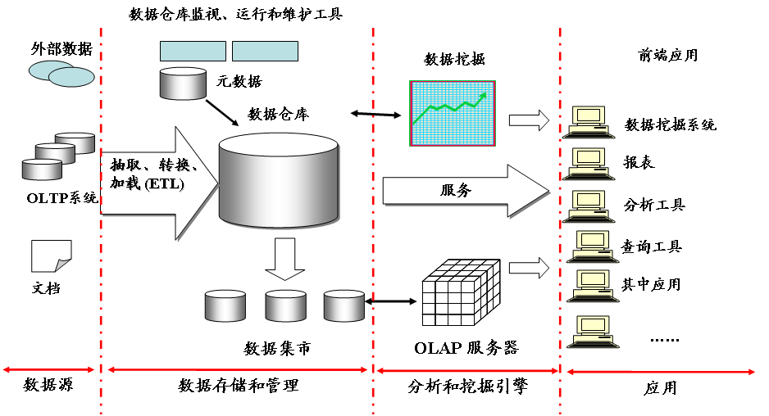
8.1.1 静态数据和流数据
很多企业为了支持决策分析而构建的数据仓库系统，其中存放的大量历史数据就是静态数据。技术人员可以利用数据挖掘和OLAP（On-Line Analytical Processing）分析工具从静态数据中找到对企业有价值的信息

Slide 9
8.1.1 静态数据和流数据
近年来，在Web应用、网络监控、传感监测等领域，兴起了一种新的数据密集型应用——流数据，即数据以大量、快速、时变的流形式持续到达
实例：PM2.5检测、电子商务网站用户点击流
流数据具有如下特征：
  数据快速持续到达，潜在大小也许是无穷无尽的
  数据来源众多，格式复杂
  数据量大，但是不十分关注存储，一旦经过处理，要么被丢弃，要么被归档存储
  注重数据的整体价值，不过分关注个别数据
  数据顺序颠倒，或者不完整，系统无法控制将要处理的新到达的数据元素的顺序

Slide 10
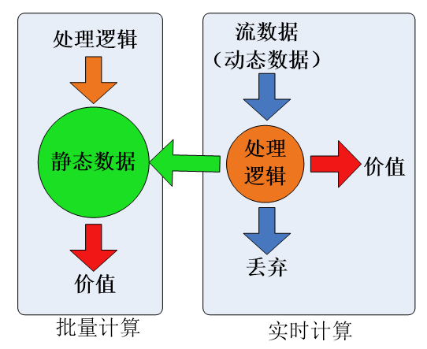
8.1.2 批量计算和实时计算
对静态数据和流数据的处理，对应着两种截然不同的计算模式：批量计算和实时计算
批量计算：充裕时间处理静态数据，如Hadoop
流数据不适合采用批量计算，因为流数据不适合用传统的关系模型建模
流数据必须采用实时计算，响应时间为秒级
在大数据时代，数据格式复杂、来源众多、数据量巨大，对实时计算提出了很大的挑战。因此，针对流数据的实时计算——流计算，应运而生
图8-2 数据的两种处理模型

Slide 11
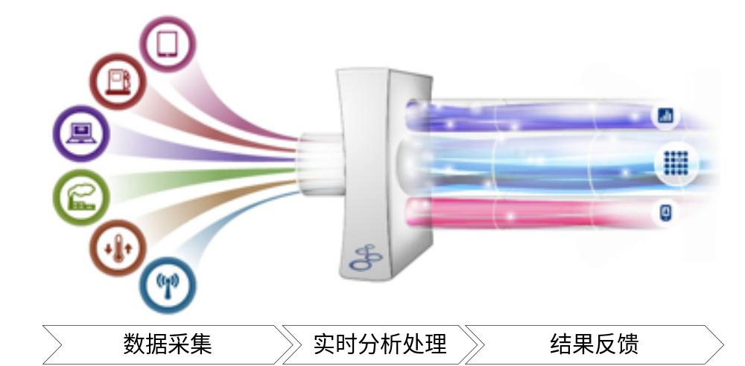
8.1.3 流计算概念
流计算：实时获取来自不同数据源的海量数据，经过实时分析处理，获得有价值的信息
图8-3 流计算示意图

Slide 12
8.1.3 流计算概念
流计算秉承一个基本理念，即数据的价值随着时间的流逝而降低，如用户点击流。因此，当事件出现时就应该立即进行处理，而不是缓存起来进行批量处理。为了及时处理流数据，就需要一个低延迟、可扩展、高可靠的处理引擎
对于一个流计算系统来说，它应达到如下需求：
  高性能
  海量式
  实时性
  分布式
  易用性
  可靠性

Slide 13
8.1.4 流计算与Hadoop
Hadoop设计的初衷是面向大规模数据的批量处理
MapReduce是专门面向静态数据的批量处理的，内部各种实现机制都为批处理做了高度优化，不适合用于处理持续到达的动态数据
可能会想到一种“变通”的方案来降低批处理的时间延迟——将基于MapReduce的批量处理转为小批量处理，将输入数据切成小的片段，每隔一个周期就启动一次MapReduce作业。但这种方式也无法有效处理流数据
  切分成小片段，可以降低延迟，但是也增加了附加开销，还要处理片段之间依赖关系
  需要改造MapReduce以支持流式处理
结论：鱼和熊掌不可兼得，Hadoop擅长批处理，不适合流计算

Slide 14
8.1.5 流计算框架
当前业界诞生了许多专门的流数据实时计算系统来满足各自需求
商业级：IBM InfoSphere Streams和IBM StreamBase
开源流计算框架
  Twitter Storm：免费、开源的分布式实时计算系统，可简单、高效、可靠地处理大量的流数据
  Yahoo! S4（Simple Scalable Streaming System）：开源流计算平台，是通用的、分布式的、可扩展的、分区容错的、可插拔的流式系统
公司为支持自身业务开发的流计算框架：
  Facebook Puma
  Dstream（百度）
  银河流数据处理平台（淘宝）

Slide 15
8.2 流计算处理流程
8.2.1 概述
8.2.2 数据实时采集
8.2.3 数据实时计算
8.2.4 实时查询服务

Slide 16
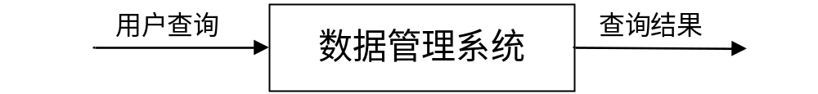
8.2.1 数据处理流程
传统的数据处理流程，需要先采集数据并存储在关系数据库等数据管理系统中，之后由用户通过查询操作和数据管理系统进行交互
传统的数据处理流程隐含了两个前提：
  存储的数据是旧的。存储的静态数据是过去某一时刻的快照，这些数据在查询时可能已不具备时效性了
  需要用户主动发出查询来获取结果
传统的数据处理流程示意图

Slide 17
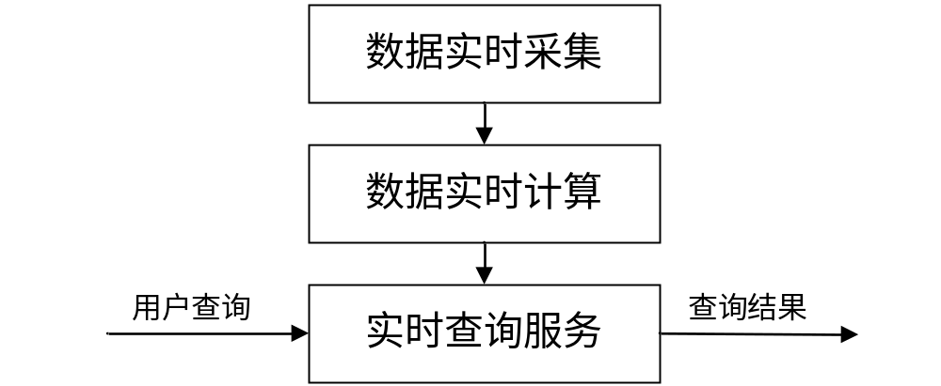
8.2.1 数据处理流程
流计算的处理流程一般包含三个阶段：数据实时采集、数据实时计算、实时查询服务
流计算处理流程示意图

Slide 18
8.2.2 数据实时采集
数据实时采集阶段通常采集多个数据源的海量数据，需要保证实时性、低延迟与稳定可靠
以日志数据为例，由于分布式集群的广泛应用，数据分散存储在不同的机器上，因此需要实时汇总来自不同机器上的日志数据
目前有许多互联网公司发布的开源分布式日志采集系统均可满足每秒数百MB的数据采集和传输需求，如：
  Facebook的Scribe
  LinkedIn的Kafka
  淘宝的Time Tunnel
  基于Hadoop的Chukwa和Flume

Slide 19
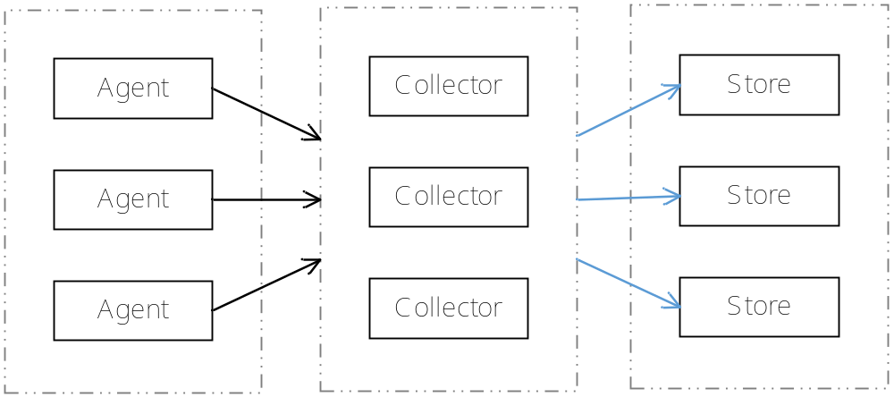
8.2.2 数据实时采集
数据采集系统的基本架构一般有以下三个部分：
  Agent：主动采集数据，并把数据推送到Collector部分
  Collector：接收多个Agent的数据，并实现有序、可靠、高性能的转发
  Store：存储Collector转发过来的数据（对于流计算不存储数据）
数据采集系统基本架构

Slide 20
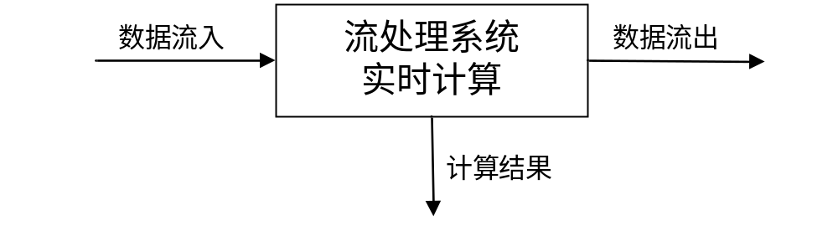
8.2.3 数据实时计算
数据实时计算阶段对采集的数据进行实时的分析和计算，并反馈实时结果
经流处理系统处理后的数据，可视情况进行存储，以便之后再进行分析计算。在时效性要求较高的场景中，处理之后的数据也可以直接丢弃
数据实时计算流程

Slide 21
8.2.3 实时查询服务
实时查询服务：经由流计算框架得出的结果可供用户进行实时查询、展示或储存
传统的数据处理流程，用户需要主动发出查询才能获得想要的结果。而在流处理流程中，实时查询服务可以不断更新结果，并将用户所需的结果实时推送给用户
虽然通过对传统的数据处理系统进行定时查询，也可以实现不断地更新结果和结果推送，但通过这样的方式获取的结果，仍然是根据过去某一时刻的数据得到的结果，与实时结果有着本质的区别

Slide 22
8.2.3 实时查询服务
可见，流处理系统与传统的数据处理系统有如下不同：
  流处理系统处理的是实时的数据，而传统的数据处理系统处理的是预先存储好的静态数据
  用户通过流处理系统获取的是实时结果，而通过传统的数据处理系统，获取的是过去某一时刻的结果
  流处理系统无需用户主动发出查询，实时查询服务可以主动将实时结果推送给用户

Slide 23
8.3 流计算的应用
流计算是针对流数据的实时计算，可以应用在多种场景中
如百度、淘宝等大型网站中，每天都会产生大量流数据，包括用户的搜索内容、用户的浏览记录等数据。采用流计算进行实时数据分析，可以了解每个时刻的流量变化情况，甚至可以分析用户的实时浏览轨迹，从而进行实时个性化内容推荐
但是，并不是每个应用场景都需要用到流计算的。流计算适合于需要处理持续到达的流数据、对数据处理有较高实时性要求的场景

Slide 24
8.3.1 应用场景1: 实时分析
传统的业务分析一般采用分布式离线计算的方式，即将数据全部保存起来，然后每隔一定的时间进行离线分析来得到结果。但这样会导致一定的延时，难以保证结果的实时性
随着分析业务对实时性要求的提升，离线分析模式已经不适合用于流数据的分析，也不适用于要求实时响应的互联网应用场景
虽然分布式离线分析带来的小时级的分析延时可以满足大部分商家的需求，但随着实时性要求越来越高，如何实现秒级别的实时分析响应成为业务分析的一大挑战

Slide 25
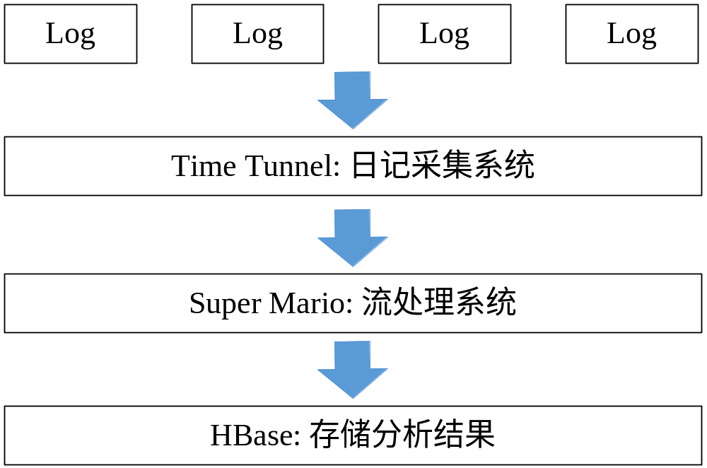
8.3.1 应用场景1: 实时分析
针对流数据，“量子恒道”开发了海量数据实时流计算框架Super Mario。通过该框架，量子恒道可处理每天TB级的实时流数据，并且从用户发出请求到数据展示，整个延时控制在2-3秒内，达到了实时性的要求
Super Mario处理流程

Slide 26
8.3.1 应用场景2: 实时交通
流计算不仅为互联网带来改变，也能改变我们的生活
如提供导航路线，一般的导航路线并没有考虑实时的交通状况，即便在计算路线时有考虑交通状况，往往也只是使用了以往的交通状况数据。要达到根据实时交通状态进行导航的效果，就需要获取海量的实时交通数据并进行实时分析
借助于流计算的实时特性，不仅可以根据交通情况制定路线，而且在行驶过程中，也可以根据交通情况的变化实时更新路线，始终为用户提供最佳的行驶路线

Slide 27
8.4 开源流计算框架Storm
8.4.1 Storm简介
8.4.2 Storm的特点
8.4.3 Storm设计思想
8.4.4 Storm框架设计

Slide 28
8.4 开源流计算框架Storm
以前只有政府机构和金融机构能够通过昂贵的定制系统来满足流数据实时分析计算需求
早期对于流计算的研究多数是基于对传统数据库处理的流式化，即实时数据库，很少研究流计算框架
Yahoo! S4和Twitter Storm的开源，改变了这个情况
在流数据处理上比MapReduce更有优势
批处理系统关注吞吐率，流处理系统关注延时
Yahoo! S4和Twitter Storm改变了开发实时应用的方式
  以前既要关注处理逻辑，还要解决实时数据获取、传输、存储
  现在可以快速低成本搭建起实时流处理系统

Slide 29
8.4.1 Storm简介
Twitter Storm是一个免费、开源的分布式实时计算系统，Storm对于实时计算的意义类似于Hadoop对于批处理的意义，Storm可以简单、高效、可靠地处理流数据，并支持多种编程语言
Storm框架可以方便地与数据库系统进行整合，从而开发出强大的实时计算系统

Slide 30
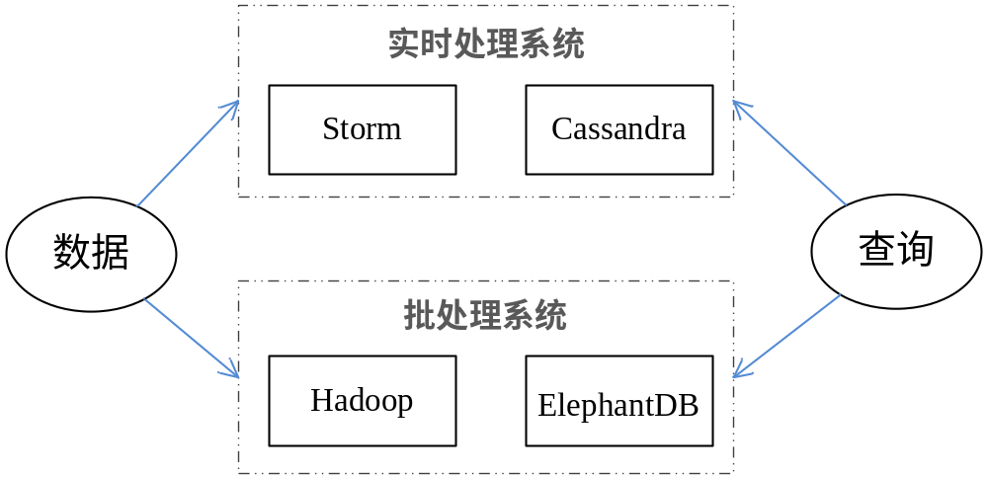
8.4.1 Storm简介
Twitter是全球访问量最大的社交网站之一，Twitter开发Storm流处理框架也是为了应对其不断增长的流数据实时处理需求
Twitter的分层数据处理架构

Slide 31
8.4.2 Storm的特点
Storm可用于许多领域中，如实时分析、在线机器学习、持续计算、远程RPC、数据提取加载转换等
Storm具有以下主要特点：
  整合性
  简易的API
  可扩展性
  可靠的消息处理
  支持各种编程语言
  快速部署
  免费、开源

Slide 32
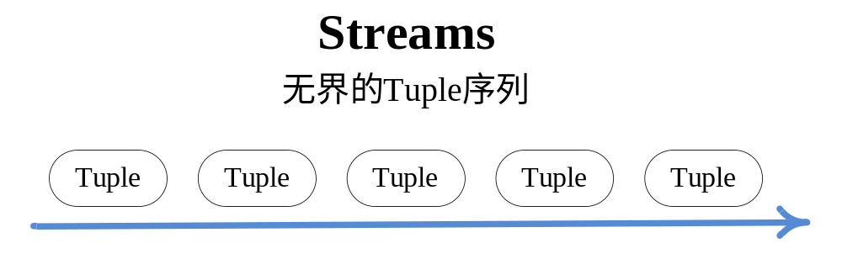
8.4.3 Storm设计思想
Storm主要术语包括Streams、Spouts、Bolts、Topology和Stream Groupings
Streams：Storm将流数据Stream描述成一个无限的Tuple序列，这些Tuple序列会以分布式的方式并行地创建和处理
每个tuple是一堆值，每个值有一个名字，并且每个值可以是任何类型
Tuple本来应该是一个Key-Value的Map，由于各个组件间传递的tuple的字段名称已经事先定义好了，所以Tuple只需要按序填入各个Value，所以就是一个Value List（值列表）
Field1 | Field2 | Field3 | Field4

Slide 33
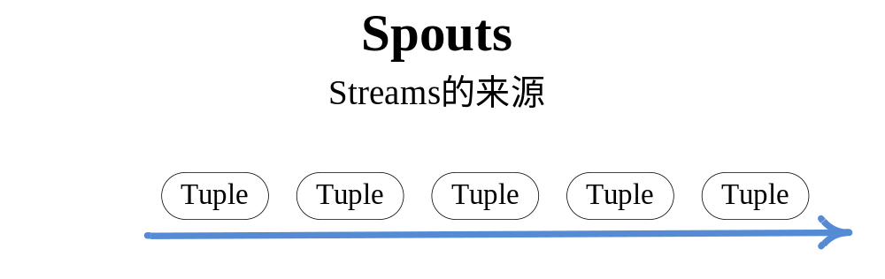
8.4.3 Storm设计思想
Spout：Storm认为每个Stream都有一个源头，并把这个源头抽象为Spout
通常Spout会从外部数据源（队列、数据库等）读取数据，然后封装成Tuple形式，发送到Stream中。Spout是一个主动的角色，在接口内部有个nextTuple函数，Storm框架会不停的调用该函数

Slide 34
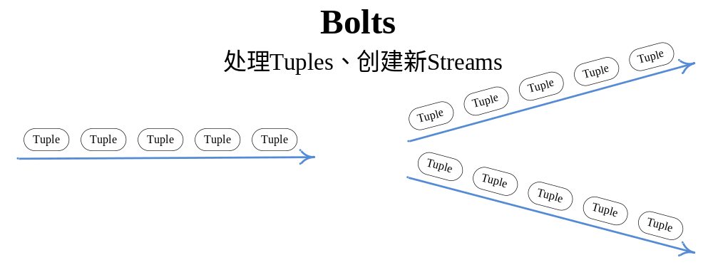
8.4.3 Storm设计思想
Bolt：Storm将Streams的状态转换过程抽象为Bolt。Bolt即可以处理Tuple，也可以将处理后的Tuple作为新的Streams发送给其他Bolt
Bolt可以执行过滤、函数操作、Join、操作数据库等任何操作
Bolt是一个被动的角色，其接口中有一个execute(Tuple input)方法，在接收到消息之后会调用此函数，用户可以在此方法中执行自己的处理逻辑

Slide 35
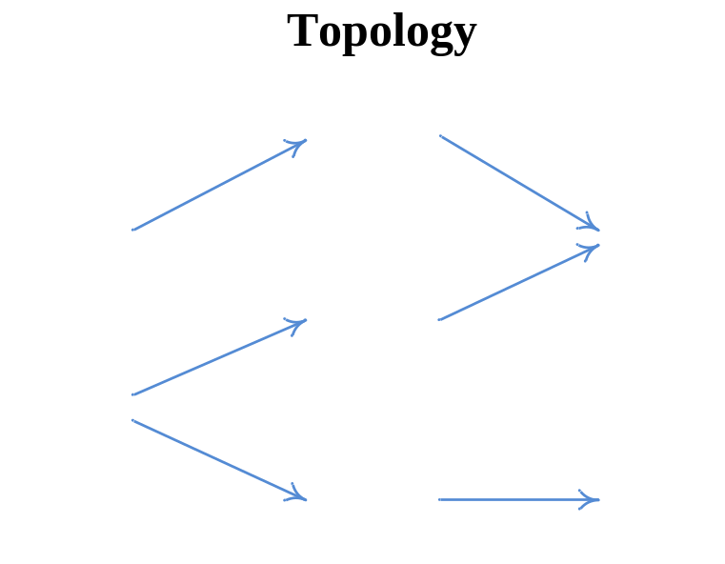
8.4.3 Storm设计思想
Topology：Storm将Spouts和Bolts组成的网络抽象成Topology，它可以被提交到Storm集群执行。Topology可视为流转换图，图中节点是一个Spout或Bolt，边则表示Bolt订阅了哪个Stream。当Spout或者Bolt发送元组时，它会把元组发送到每个订阅了该Stream的Bolt上进行处理
Topology里面的每个处理组件（Spout或Bolt）都包含处理逻辑， 而组件之间的连接则表示数据流动的方向
Topology里面的每一个组件都是并行运行的
在Topology里面可以指定每个组件的并行度， Storm会在集群里面分配那么多的线程来同时计算
在Topology的具体实现上，Storm中的Topology定义仅仅是一些Thrift结构体（二进制高性能的通信中间件），支持各种编程语言进行定义
Bolt
Spout
Bolt
Bolt
Spout
Bolt
Bolt

Slide 36
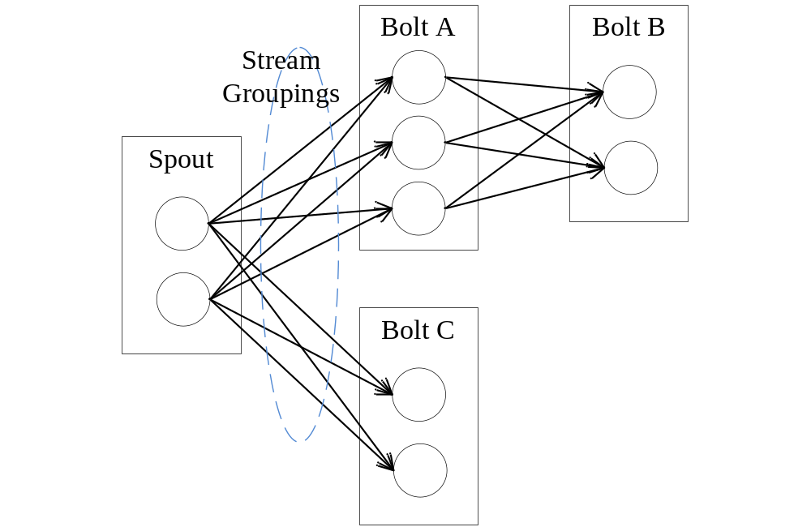
8.4.3 Storm设计思想
Stream Groupings：Storm中的Stream Groupings用于告知Topology如何在两个组件间（如Spout和Bolt之间，或者不同的Bolt之间）进行Tuple的传送。每一个Spout和Bolt都可以有多个分布式任务，一个任务在什么时候、以什么方式发送Tuple就是由Stream Groupings来决定的

Slide 37
8.4.3 Storm设计思想
目前，Storm中的Stream Groupings有如下几种方式：
(1)ShuffleGrouping：随机分组，随机分发Stream中的Tuple，保证每个Bolt的Task接收Tuple数量大致一致
(2)FieldsGrouping：按照字段分组，保证相同字段的Tuple分配到同一个Task中
(3)AllGrouping：广播发送，每一个Task都会收到所有的Tuple
(4)GlobalGrouping：全局分组，所有的Tuple都发送到同一个Task中
(5)NonGrouping：不分组，和ShuffleGrouping类似，当前Task的执行会和它的被订阅者在同一个线程中执行
(6)DirectGrouping：直接分组，直接指定由某个Task来执行Tuple的处理

Slide 38
8.4.4 Storm框架设计
Storm运行任务的方式与Hadoop类似：Hadoop运行的是MapReduce作业，而Storm运行的是“Topology”
但两者的任务大不相同，主要的不同是：MapReduce作业最终会完成计算并结束运行，而Topology将持续处理消息（直到人为终止）
Storm和Hadoop架构组件功能对应关系
 | Hadoop | Storm
应用名称 | Job | Topology
系统角色 | JobTracker | Nimbus
 | TaskTracker | Supervisor
组件接口 | Map/Reduce | Spout/Bolt

Slide 39
8.4.4 Storm框架设计
Storm集群采用“Master—Worker”的节点方式：
  Master节点运行名为“Nimbus”的后台程序（类似Hadoop中的“JobTracker”），负责在集群范围内分发代码、为Worker分配任务和监测故障
  Worker节点运行名为“Supervisor”的后台程序，负责监听分配给它所在机器的工作，即根据Nimbus分配的任务来决定启动或停止Worker进程，一个Worker节点上同时运行若干个Worker进程

Slide 40
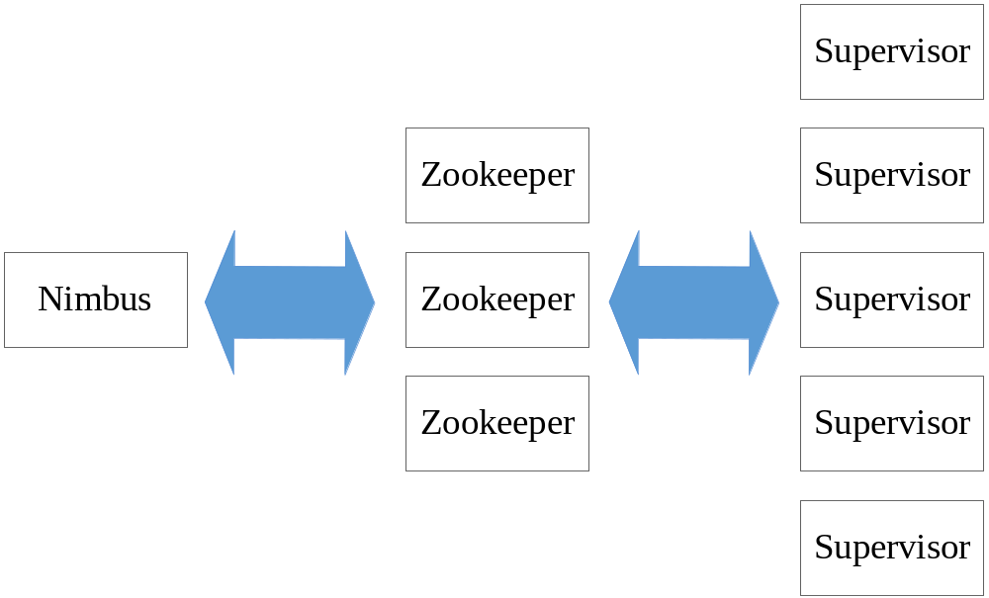
8.4.4 Storm框架设计
Storm使用Zookeeper来作为分布式协调组件，负责Nimbus和多个Supervisor之间的所有协调工作。借助于Zookeeper，若Nimbus进程或Supervisor进程意外终止，重启时也能读取、恢复之前的状态并继续工作，使得Storm极其稳定
Worker进程
Worker进程
……
Worker进程
Storm集群架构示意图

Slide 41
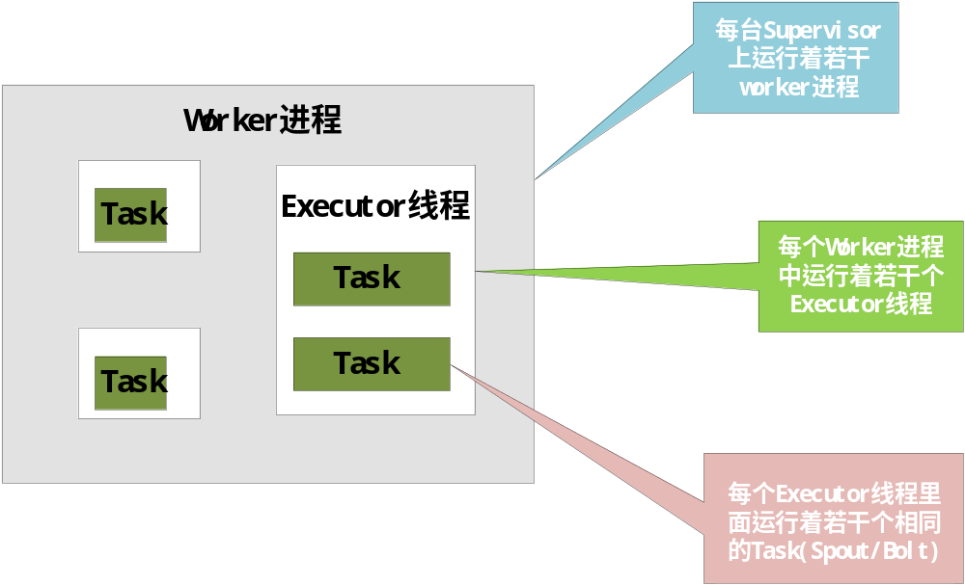
8.4.4 Storm框架设计
Worker进程
(1)Worker进程:每个worker进程都属于一个特定的Topology，每个Supervisor节点的worker可以有多个，每个worker对Topology中的每个组件（Spout或 Bolt）运行一个或者多个executor线程来提供task的运行服务
(2)Executor：executor是产生于worker进程内部的线程，会执行同一个组件的一个或者多个task。
(3)Task:实际的数据处理由task完成
Worker、Executor和Task的关系

Slide 42
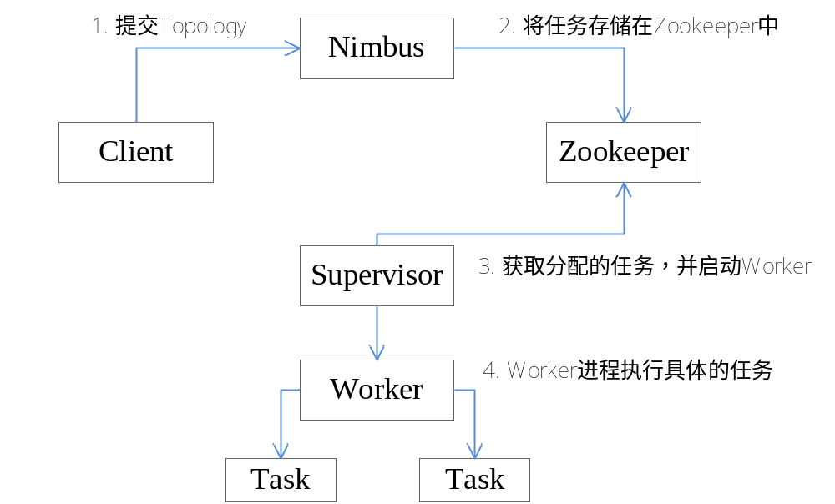
8.4.4 Storm框架设计
基于这样的架构设计，Storm的工作流程如下图所示：
所有Topology任务的提交必须在Storm客户端节点上进行，提交后，由Nimbus节点分配给其他Supervisor节点进行处理
Nimbus节点首先将提交的Topology进行分片，分成一个个Task，分配给相应的Supervisor，并将Task和Supervisor相关的信息提交到Zookeeper集群上
Supervisor会去Zookeeper集群上认领自己的Task，通知自己的Worker进程进行Task的处理
Storm工作流程示意图

Slide 43
8.5 Spark Streaming
8.5.1 Spark Streaming设计
8.5.2 Spark Streaming与Storm的对比

Slide 44
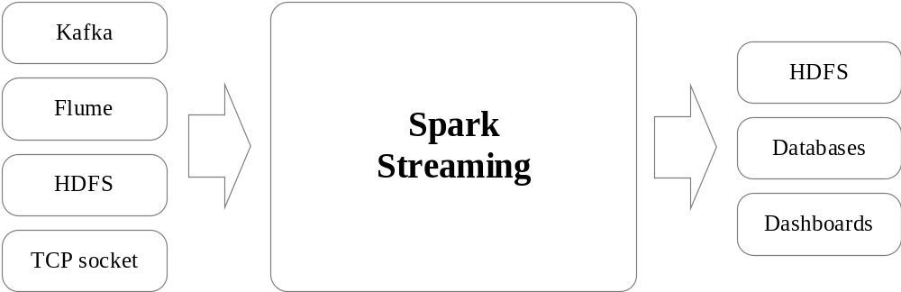
8.5.1 Spark Streaming设计
Spark Streaming可整合多种输入数据源，如Kafka、Flume、HDFS，甚至是普通的TCP套接字。经处理后的数据可存储至文件系统、数据库，或显示在仪表盘里
图13 Spark Streaming支持的输入、输出数据源

Slide 45
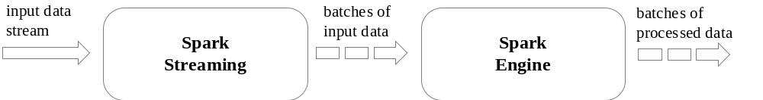
8.5.1 Spark Streaming设计
Spark Streaming的基本原理是将实时输入数据流以时间片（秒级）为单位进行拆分，然后经Spark引擎以类似批处理的方式处理每个时间片数据
图14 Spark Streaming执行流程

Slide 46
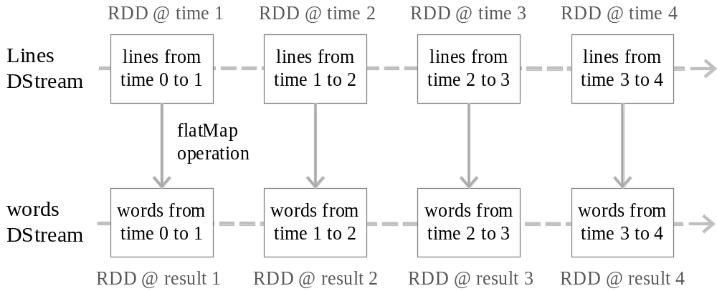
8.5.1 Spark Streaming设计
Spark Streaming最主要的抽象是DStream（Discretized Stream，离散化数据流），表示连续不断的数据流。在内部实现上，Spark Streaming的输入数据按照时间片（如1秒）分成一段一段的DStream，每一段数据转换为Spark中的RDD，并且对DStream的操作都最终转变为对相应的RDD的操作
图15 DStream操作示意图

Slide 47
8.5.2 Spark Streaming与Storm的对比
Spark Streaming和Storm最大的区别在于，Spark Streaming无法实现毫秒级的流计算，而Storm可以实现毫秒级响应
Spark Streaming构建在Spark上，一方面是因为Spark的低延迟执行引擎（100ms+）可以用于实时计算，另一方面，相比于Storm，RDD数据集更容易做高效的容错处理
Spark Streaming采用的小批量处理的方式使得它可以同时兼容批量和实时数据处理的逻辑和算法，因此，方便了一些需要历史数据和实时数据联合分析的特定应用场合

Slide 48
8.6 Samza
8.6.1 基本概念
8.6.2 系统架构

Slide 49
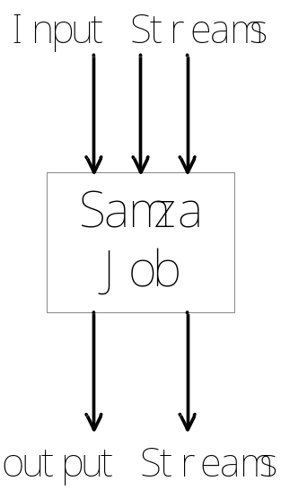
8.6.1 基本概念
1.作业
一个作业（Job）是对一组输入流进行处理转化成输出流的程序。

Slide 50
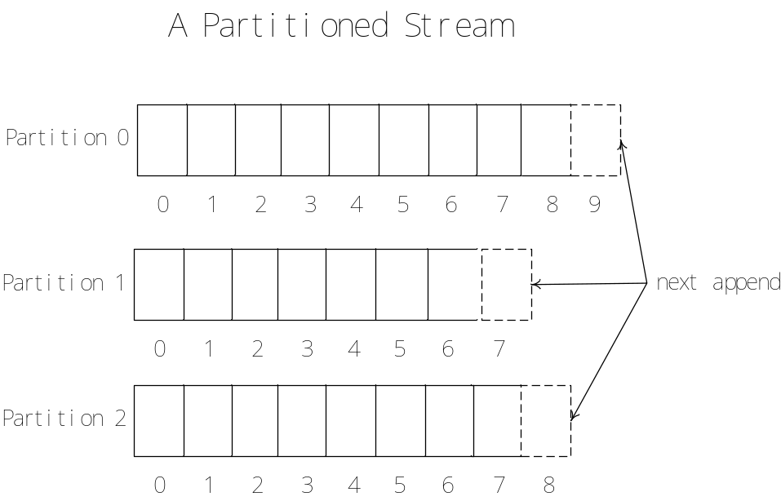
8.6.1 基本概念
2.分区
Samza的流数据单位既不是Storm中的元组，也不是Spark Streaming中的DStream，而是一条条消息
Samza中的每个流都被分割成一个或多个分区，对于流里的每一个分区而言，都是一个有序的消息序列，后续到达的消息会根据一定规则被追加到其中一个分区里

Slide 51
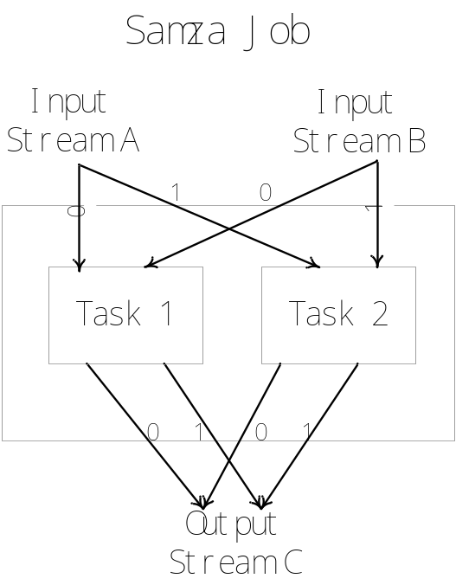
8.6.1 基本概念
3.任务
一个作业会被进一步分割成多个任务（Task）来执行，其中，每个任务负责处理作业中的一个分区
分区之间没有定义顺序，从而允许每一个任务独立执行
YARN调度器负责把任务分发给各个机器，最终，一个工作中的多个任务会被分发到多个机器进行分布式并行处理

Slide 52
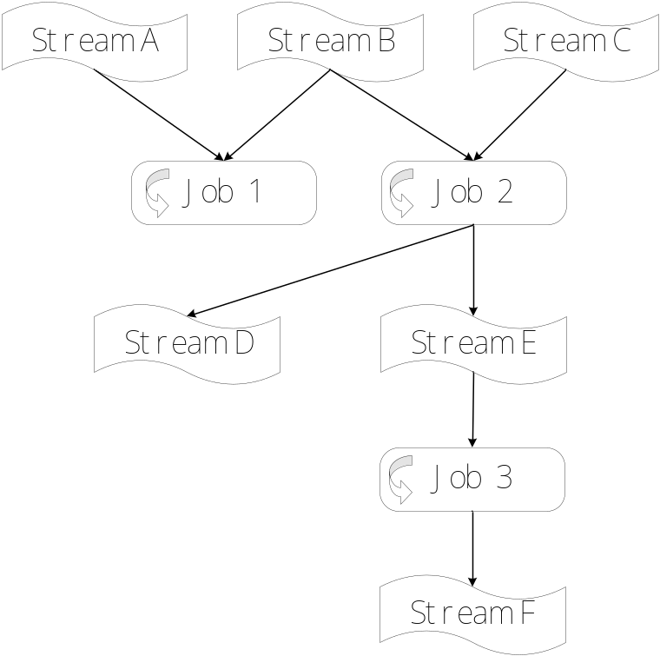
8.6.1 基本概念
4.数据流图
一个数据流图是由多个作业构成的，其中，图中的每个节点表示包含数据的流，每条边表示数据传输
多个作业串联起来就完成了流式的数据处理流程
由于采用了异步的消息订阅分发机制，不同任务之间可以独立运行

Slide 53
8.6.2 系统架构
Samza系统架构主要包括
  流数据层（Kafka）
  执行层（YARN）
  处理层（Samza API）
流处理层和执行层都被设计成可插拔的，开发人员可以使用其他框架来替代YARN和Kafka
表 MapReduce批处理架构和Samza流处理架构的类比
 | MapReduce批处理架构 | Samza流处理架构
数据层 | HDFS | Kafka
执行层 | YARN | YARN
处理层 | MapReduce | Samza API

Slide 54
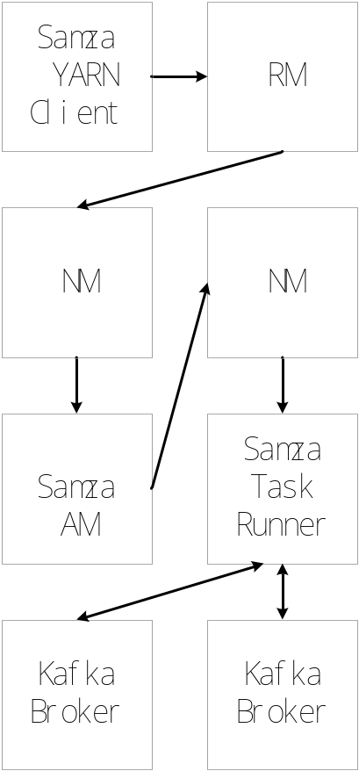
8.6.2 系统架构
处理分析过程如下：
Samza客户端需要执行一个Samza作业时，它会向YARN的ResouceManager提交作业请求
ResouceManager通过与NodeManager沟通为该作业分配容器（包含了CPU、内存等资源）来运行Samza ApplicationMaster
Samza ApplicationMaster进一步向ResourceManager申请运行任务的容器
获得容器后，Samza ApplicationMaster与容器所在的NodeManager沟通，启动该容器，并在其中运行Samza Task Runner
Samza Task Runner负责执行具体的Samza任务，完成流数据处理分析

Slide 55
8.7 Storm、Spark Streaming和Samza的应用场景
从编程的灵活性来讲，Storm是比较理想的选择，它使用Apache Thrift，可以用任何编程语言来编写拓扑结构（Topology）
当需要在一个集群中把流计算和图计算、机器学习、SQL查询分析等进行结合时，可以选择Spark Streaming，因为，在Spark上可以统一部署Spark SQL，Spark Streaming、MLlib，GraphX等组件，提供便捷的一体化编程模型
当有大量的状态需要处理时，比如每个分区都有数十亿个元组，则可以选择Samza。当应用场景需要毫秒级响应时，可以选择Storm和Samza，因为Spark Streaming无法实现毫秒级的流计算

Slide 56

8.8 Storm编程实践
8.8.1 编写Storm程序
8.8.2 安装Storm的基本过程
8.8.3 运行Storm程序
Storm上机实践详细过程，请参考厦门大学数据库实验室建设的
“中国高校大数据课程公共服务平台”中的
“大数据课程学生服务站”中的“学习指南”栏目：
学生服务站地址：http://dblab.xmu.edu.cn/post/4331/
学习指南栏目中包含了《第八章流计算学习指南》
http://dblab.xmu.edu.cn/blog/767/
扫一扫访问学生服务站

Slide 57
8.8.1 编写Storm程序
程序任务：单词统计
基于Storm的单词统计在形式上与基于MapReduce的单词统计是类似的，MapReduce使用的是Map和Reduce的抽象，而Storm使用的是Spout和Bolt的抽象
Storm进行单词统计的整个流程：
  从Spout中发送Stream（每个英文句子为一个Tuple）
  用于分割单词的Bolt将接收的句子分解为独立的单词，将单词作为Tuple的字段名发送出去
  用于计数的Bolt接收表示单词的Tuple，并对其进行统计
  输出每个单词以及单词出现过的次数

Slide 58
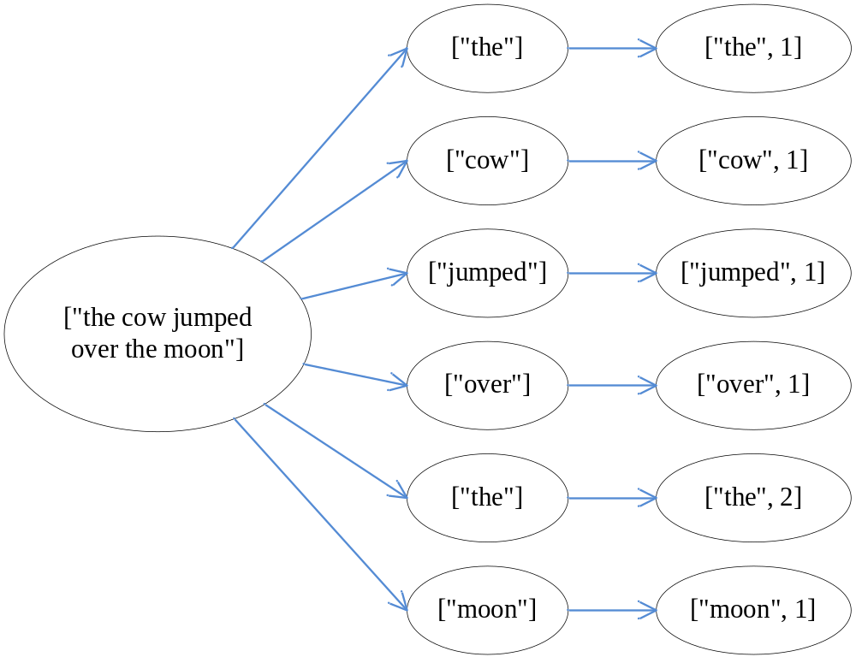
8.8.1 编写Storm程序
一个句子经Storm的单词统计得出的结果

Slide 59
8.8.1 编写Storm程序
Storm的编程模型非常简单，如下代码即定义了整个单词统计Topology的整体逻辑
import org.apache.storm.Config;
Import ……
public class WordCountTopology {
public static class RandomSentenceSpout extends BaseRichSpout {
……
}
public static class SplitSentence extends ShellBolt implements IRichBolt {
……
}
public static class WordCount extends BaseBasicBolt {
……
}
public static void main(String[] args) throws Exception {
TopologyBuilder builder = new TopologyBuilder();
builder.setSpout("sentences", new RandomSentenceSpout(), 5);
builder.setBolt("split", new SplitSentence(), 8).shuffleGrouping("sentences");
builder.setBolt("count", new WordCount(), 12).fieldsGrouping("split", new Fields("word"));
……
}
}

Slide 60
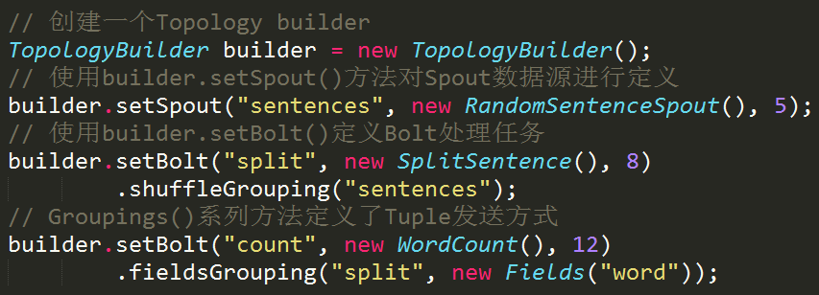
8.8.1 编写Storm程序
main()函数中的处理逻辑
Topology中仅定义了整体的计算逻辑，还需要定义具体的处理函数。具体的处理函数可以使用任一编程语言来定义，甚至也可以结合多种编程语言来实现

Slide 61
8.8.1 编写Storm程序
RandomSentenceSpout类
备注： 为简单起见，RandomSentenceSpout省略了类中的一些方法
public class RandomSentenceSpout extends BaseRichSpout {
SpoutOutputCollector _collector;
Random _rand;
@Override
public void nextTuple() {
Utils.sleep(100);
String[] sentences = new String[]{ "the cow jumped over the moon", "an apple a day keeps the doctor away",
"four score and seven years ago", "snow white and the seven dwarfs", "i am at two with nature" };
String sentence = sentences[_rand.nextInt(sentences.length)];
_collector.emit(new Values(sentence));
}
@Override
public void declareOutputFields(OutputFieldsDeclarer declarer) {
declarer.declare(new Fields(“sentences"));
}
}

Slide 62
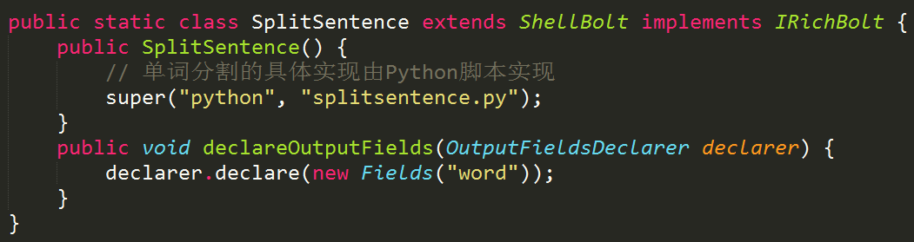
8.8.1 编写Storm程序
SplitSentence类
如SplitSentence()方法虽然是通过Java语言定义的，但具体的操作可通过Python脚本来完成
Topology里面的每个组件必须定义它要发射的Tuple的每个字段

Slide 63
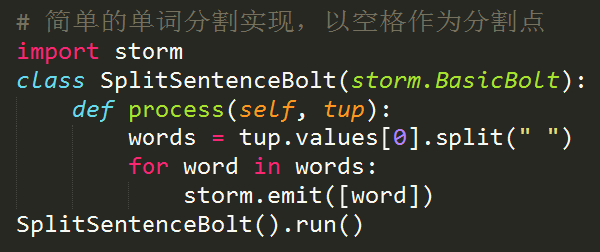
8.8.1 编写Storm程序
splitsentence.py
Python脚本splitsentence.py定义了一个简单的单词分割方法，即通过空格来分割单词。分割后的单词通过emit()方法以Tuple的形式发送给订阅了该Stream的Bolt进行接收和处理

Slide 64
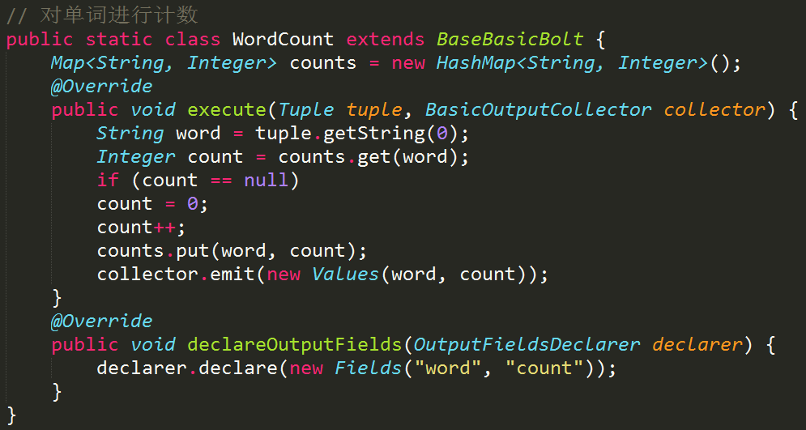
8.8.1 编写Storm程序
WordCount类
单词统计的具体逻辑：首先判断单词是否统计过，若未统计过，需先将count值置为0。若单词已统计过，则每出现一次该单词，count值就加1

Slide 65
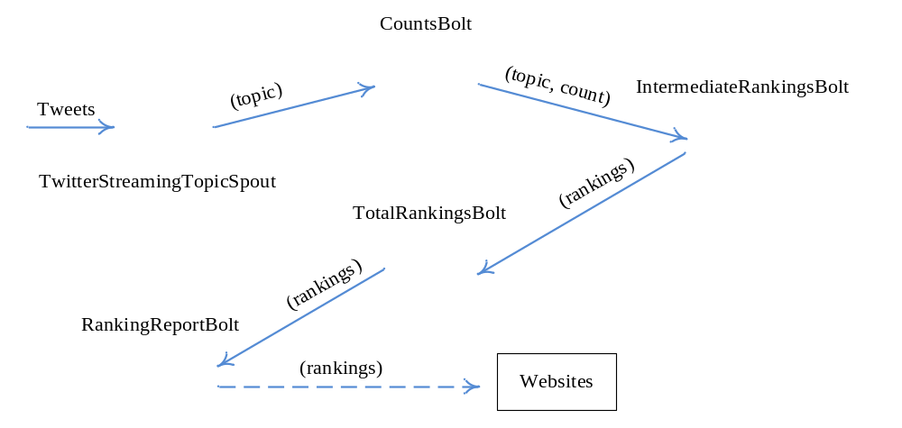
8.8.1 编写Storm程序
上述虽然是一个简单的单词统计，但对其进行扩展，便可应用到许多场景中，如微博中的实时热门话题。Twitter也正是使用了Storm框架实现了实时热门话题
Twitter实时热门话题处理流程示意图

Slide 66
8.8.2 安装Storm的基本过程
本实例中Storm具体运行环境如下：
CentOS 6.4
Storm 0.9.6
Java JDK 1.7
ZooKeeper 3.4.6
Python 2.6
备注：CentOS中已默认安装了Python 2.6，我们还需要安装 JDK 环境以及分布式应用程序协调服务 Zookeeper
Storm上机实践详细过程，请参考厦门大学数据库实验室建设的
“中国高校大数据课程公共服务平台”中的
“大数据课程学生服务站”中的“学习指南”栏目：
学生服务站地址：http://dblab.xmu.edu.cn/post/4331/
学习指南栏目中包含了《第八章流计算学习指南》
http://dblab.xmu.edu.cn/blog/767/
安装Storm的基本过程如下：
第一步：安装Java环境
第二步：安装 Zookeeper
第三步：安装Storm（单机）
第四步：关闭Storm

Slide 67
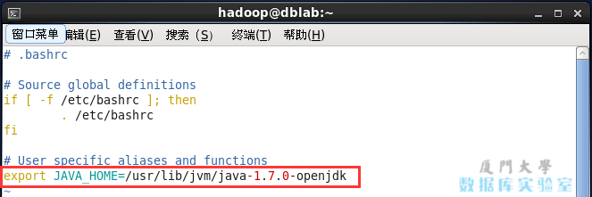
8.8.2 安装Storm的基本过程
第一步：安装Java环境
Storm 运行需要 Java 环境，可选择 Oracle 的 JDK，或是 OpenJDK，现在一般 Linux 系统默认安装的基本是 OpenJDK，如 CentOS 6.4 就默认安装了 OpenJDK 1.7。但需要注意的是，CentOS 6.4 中默认安装的只是 Java JRE，而不是 JDK，为了开发方便，我们还是需要通过 yum 进行安装 JDK
$ sudo yum install java-1.7.0-openjdk java-1.7.0-openjdk-devel
接着需要配置一下 JAVA_HOME 环境变量，为方便，可以在 ~/.bashrc 中进行设置

Slide 68
8.8.2 安装Storm的基本过程
第二步：安装Zookeeper
到官网下载Zookeeper，比如下载 “zookeeper-3.4.6.tar.gz”
下载后执行如下命令进行安装 zookeeper（将命令中 3.4.6 改为你下载的版本）：
$ sudo tar -zxf ~/下载/zookeeper-3.4.6.tar.gz -C /usr/local
$ cd /usr/local
$ sudo mv zookeeper-* zookeeper #修改目录名称方便使用
$ sudo chown -R hadoop:hadoop ./zookeeper # 此处的hadoop为你的用户名
chown命令让hadoop用户拥有zookeeper目录下的所有文件的权限

Slide 69
8.8.2 安装Storm的基本过程
第二步：安装Zookeeper（续）
接着执行如下命令进行zookeeper配置：
$ cd /usr/local/zookeeper
$ mkdir tmp
$ cp ./conf/zoo_sample.cfg ./conf/zoo.cfg
$ vim ./conf/zoo.cfg
进入zoo.cfg文件编辑状态后，将当中的 dataDir=/tmp/zookeeper 更改为 dataDir=/usr/local/zookeeper/tmp 。接着执行：
$ ./bin/zkServer.sh start

Slide 70
8.8.2 安装Storm的基本过程
第三步：安装Storm（单机）
到官网下载Storm，比如Storm0.9.6
下载后执行如下命令进行安装Storm：
$ sudo tar -zxf ~/下载/apache-storm-0.9.6.tar.gz -C /usr/local
$ cd /usr/local
$ sudo mv apache-storm-0.9.6 storm
$ sudo chown -R hadoop:hadoop ./storm # 此处的hadoop为你的用户名
接着执行如下命令进行Storm配置:
$ cd /usr/local/storm
$ vim ./conf/storm.yaml
备注：storm的运行有两种模式: 本地模式和分布式模式.在本地模式中， storm用一个进程里面的线程来模拟所有的spout和bolt. 本地模式对开发和测试来说比较有用。在分布式模式下， storm由一堆机器组成。当提交topology给master的时候， master负责分发代码并且负责给topolgoy分配工作进程。如果一个工作进程挂掉了， master节点会把它重新分配到其它节点

Slide 71
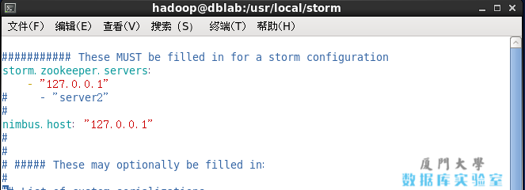
8.8.2 安装Storm的基本过程
第三步：安装Storm（单机） （续）
修改其中的 storm.zookeeper.servers 和 nimbus.host 两个配置项，即取消掉注释且都修改值为 127.0.0.1（我们只需要在单机上运行），如下图所示。
然后就可以启动 Storm 了。执行如下命令启动 nimbus 后台进程：
$ ./bin/storm nimbus

Slide 72
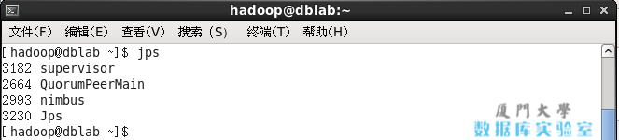
8.8.2 安装Storm的基本过程
第三步：安装Storm（单机） （续）
启动 nimbus 后，终端被该进程占用了，不能再继续执行其他命令了。因此我们需要另外开启一个终端，然后执行如下命令启动 supervisor 后台进程：
$ # 需要另外开启一个终端
$ /usr/local/storm/bin/storm supervisor
同样的，启动 supervisor 后，我们还需要开启另外的终端才能执行其他命令。另外，我们可以使用 jps 命令 检查是否成功启动，若成功启动会显示 nimbus、supervisor、QuorumPeeMain （QuorumPeeMain 是 zookeeper 的后台进程，若显示 config_value 表明 nimbus 或 supervisor 还在启动中），如下图所示。

Slide 73
8.8.2 安装Storm的基本过程
第四步：关闭Storm
之前启动的 nimbus 和 supervisor 占用了两个终端窗口，切换到这两个终端窗口，按键盘的 Ctrl+C 可以终止进程，终止后，也就相当于关闭了 Storm。

Slide 74
8.8.3 运行Storm实例
运行Storm计算任务，就是提交Topology
运行一个Topology是很简单的。首先，把所有的代码以及所依赖的jar打进一个jar包。然后运行类似下面的这个命令
strom jar all-your-code.jar backtype.storm.MyTopology arg1 arg2
storm jar负责连接到nimbus并且上传jar文件

Slide 75
8.8.3 运行Storm实例
Storm中自带了一些例子，我们可以执行一下 WordCount 例子来感受一下 Storm 的执行流程。执行如下命令：
$ /usr/local/storm/bin/storm jar /usr/local/storm/examples/storm-starter/storm-starter-topologies-0.9.6.jar storm.starter.WordCountTopology
该程序是不断地取如下四句英文句子中的一句作为数据源，然后发送给 bolt 来统计单词出现的次数。
{
"the cow jumped over the moon",
"an apple a day keeps the doctor away",
"four score and seven years ago",
"snow white and the seven dwarfs",
"i am at two with nature"
}

Slide 76
本章小结
本章首先介绍了流计算的基本概念和需求。流数据即持续到达的大量数据，对流数据的处理强调实时性，一般要求为秒级。MapReduce框架虽然广泛应用于大数据处理中，但其面向的是海量数据的离线处理，并不适合用于处理持续到达的流数据
本章阐述了流计算的处理流程，一般包括数据实时采集、数据实时计算和实时查询服务三个部分，并比较其与传统的数据处理流程的不同。流计算处理的是实时数据，而传统的批处理则处理的是预先存储好的静态数据
流计算可应用在多个场景中，如实时业务分析，流计算带来的实时性特点，可以大大增加实时数据的价值，为业务分析带来质的提升
本章接着介绍了流计算框架Storm的设计思想和架构设计。Storm流处理框架具有可扩展性、高容错性、能可靠地处理消息的特点，使用简单，学习和开发成本较低。Storm框架对设计概念进行了抽象化，其主要术语包括Streams、Spouts、Bolts、Topology和Stream Groupings，在Topology中定义整体任务的处理逻辑，再通过Bolt具体执行，Stream Groupings则定义了Tuple如何在不同组件间进行传输，通过一个单词统计的实例来加深对Storm框架的了解
介绍了开源流计算框架Spark Streaming和Samza，并和Storm做了对比
介绍了Storm安装和运行程序

Slide 77
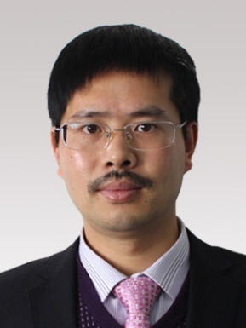

附录：主讲教师
主讲教师：林子雨
单位：厦门大学计算机科学系
E-mail: ziyulin@xmu.edu.cn
个人网页：http://www.cs.xmu.edu.cn/linziyu
数据库实验室网站：http://dblab.xmu.edu.cn
扫一扫访问个人主页
林子雨，男，1978年出生，博士（毕业于北京大学），现为厦门大学计算机科学系助理教授（讲师），曾任厦门大学信息科学与技术学院院长助理、晋江市发展和改革局副局长。中国高校首个“数字教师”提出者和建设者，厦门大学数据库实验室负责人，厦门大学云计算与大数据研究中心主要建设者和骨干成员，2013年度厦门大学奖教金获得者。主要研究方向为数据库、数据仓库、数据挖掘、大数据、云计算和物联网，并以第一作者身份在《软件学报》《计算机学报》和《计算机研究与发展》等国家重点期刊以及国际学术会议上发表多篇学术论文。作为项目负责人主持的科研项目包括1项国家自然科学青年基金项目(No.61303004)、1项福建省自然科学青年基金项目(No.2013J05099)和1项中央高校基本科研业务费项目(No.2011121049)，同时，作为课题负责人完成了国家发改委城市信息化重大课题、国家物联网重大应用示范工程区域试点泉州市工作方案、2015泉州市互联网经济调研等课题。编著出版中国高校第一本系统介绍大数据知识的专业教材《大数据技术原理与应用》并成为畅销书籍，编著并免费网络发布40余万字中国高校第一本闪存数据库研究专著《闪存数据库概念与技术》；主讲厦门大学计算机系本科生课程《数据库系统原理》和研究生课程《分布式数据库》《大数据技术基础》。具有丰富的政府和企业信息化培训经验，曾先后给中国移动通信集团公司、福州马尾区政府、福建省物联网科学研究院、石狮市物流协会、厦门市物流协会、福建龙岩卷烟厂等多家单位和企业开展信息化培训，累计培训人数达2000人以上。

Slide 78

附录：大数据学习教材推荐
《大数据技术原理与应用——概念、存储、处理、分析与应用》，由厦门大学计算机科学系林子雨博士编著，是中国高校第一本系统介绍大数据知识的专业教材。
全书共有13章，系统地论述了大数据的基本概念、大数据处理架构Hadoop、分布式文件系统HDFS、分布式数据 库HBase、NoSQL数据库、云数据库、分布式并行编程模型MapReduce、流计算、图计算、数据可视化以及大数据在互联网、生物医学和物流等各个领域的应用。在Hadoop、HDFS、HBase和MapReduce等重要章节，安排了入门级的实践操作，让读者更好地学习和掌握大数据关键技术。
本书可以作为高等院校计算机专业、信息管理等相关专业的大数据课程教材，也可供相关技术人员参考、学习、培训之用。
扫一扫访问教材官网
欢迎访问《大数据技术原理与应用——概念、存储、处理、分析与应用》教材官方网站：http://dblab.xmu.edu.cn/post/bigdata

Slide 79


附录：中国高校大数据课程公共服务平台
http://dblab.xmu.edu.cn/post/bigdata-teaching-platform/
扫一扫访问平台主页
扫一扫观看3分钟FLASH动画宣传片

Slide 80

Department of Computer Science, Xiamen University, 2016

